Slide 1
MARCO
NON APOSTOLO
EVANGELISTA
4

Slide 2
Paolo e Barnaba sono inviati a Gerusalemme portando soccorsi causa la carestia. Re Erode Antipa scatena una persecuzione ai cristiani. Pigionia e liberazion di S. Pietro. Morte di Erode Antipa a Cesarea, marzo del 44. Atti 12, 25: Barnaba e Saulo poi, compiuta la loro missione, tornarono da Gerusalemme prendendo con loro Giovanni, detto anche Marco.

Slide 4
Durante il primo viaggio missionario di San Paolo
Anni 46-48
Atti 13, 5:
Giunti a Salamina,
cominciarono ad annunciare la parola di Dio nelle sinagoghe dei Giudei,
avendo con loro anche Giovanni come aiutante.
ATTI 13,13:
Salpati da Pafo,
Paolo ed i suo compagni giunsero a Perge di Panfilia.
Giovanni si separò da loro
e ritornò a Gerusalemme.

Slide 5
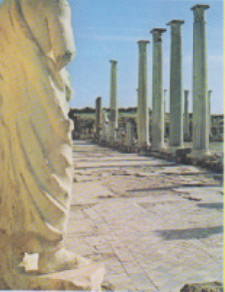
Cipro, porto di Salamina, rovine romane

Slide 6
Atti 15, 37-39:
( si parla dei compagni di viaggio di Paolo )
Ad Antiochia:
Barnaba voleva prendere insieme anche Giovanni , detto Marco,
ma Paolo riteneva che non si dovesse prendere
uno che si era allontanato da loro nella Panfilia
e non aveva voluto partecipare alla loro opera.
Il dissenso fu tale che si seprarono l’uno dall’altro;
Barnaba
prendendo con sé Marco, s’imbarcò per Cipro.
Paolo invece scelse Sila
e partì,
raccomandato da fratelli alla grazia del Signore.

Slide 7
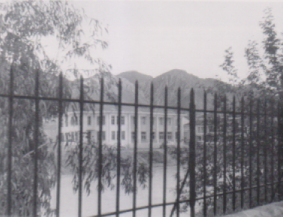
Antiochia, il fiume Oronte che attraversa Antiochia di Siria

Slide 8
Paolo e Barnaba sono inviati a Gerusalemme portando soccorsi durante la carestia. Re Erode Antipa scatena una persecuzione ai cristiani. Prigionia e liberazion e di S. Pietro. Morte di Erode Antipa a Cesarea, marzo del 44. Atti 12, 25: Barnaba e Saulo poi, compiuta la loro missione, tornarono da Gerusalemme prendendo con loro Giovanni, detto anche Marco.

Slide 11
Atti 15, 37-39:
( si parla dei compagni di viaggio di Paolo )
Ad Antiochia:
Barnaba voleva prendere insieme anche Giovanni, detto Marco,
ma Paolo riteneva che non si dovesse prendere
uno che si era allontanato da loro nella Panfilia
e non aveva voluto parteciare alla loro opera.
Il dissenso fu tale che si seprarono l’uno dall’altro;
Barnaba prendendo con sé Marco, s’imbarcò per Cipro.
Paolo invece scelse Sila e partì,
raccomandato da fratelli alla grazia del Signore.

